Slide 1
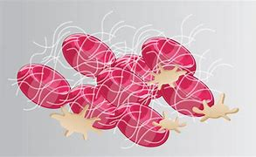
FTO (anti)stolling
19 april 2021
Gemaakt door Liesbeth Roosendaal, kaderhuisarts HVZ

Slide 2
Opbouw FTO:
Primaire en Secundaire Hemostase;
Aangrijpingspunten antistollingsmiddelen
Witte en rode trombi
Indicatie antistollingsmiddelen
Combinatietherapie (DAPT/ TAPT)
LRJG Generiek Protocol-> antistolling
Regionale samenwerkingsafspraken antistolling 2021
Prescriptie cijfers/ atriumfibrilleren

Slide 3
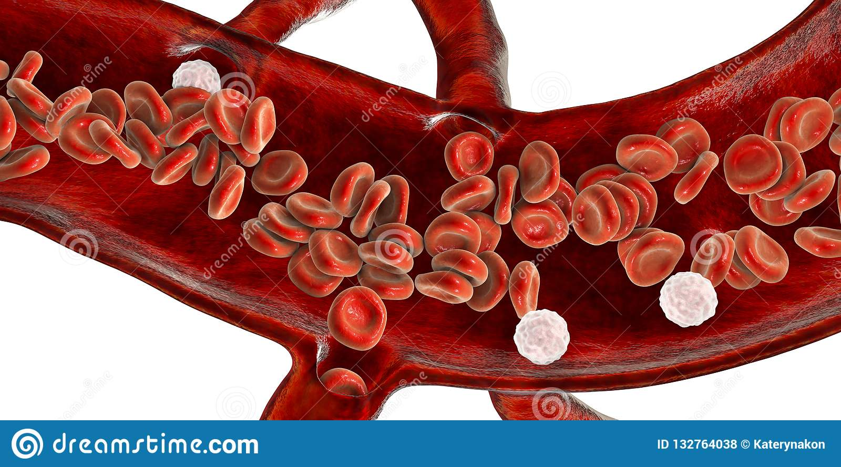
Hemostase; ery’s / trombocyten:

Slide 4
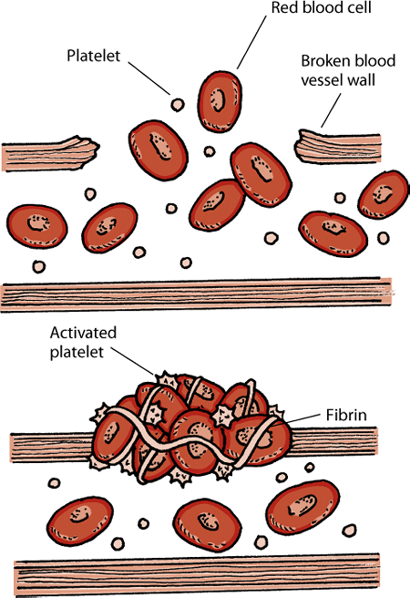
Hemostase:

Slide 5
Primaire hemostase:
Adhesie trombocyten aan matrix onder vaat endotheel
Activatie trombocyten
Aggregatie van trombocyten-> houdt ca 2 uur.

Slide 6
Primaire hemostase
Secundair
ASCAL
Van Willebrandfactor
Tissue factor
Notes:
Stolling;
bloedplaatjes gemaakt in beenmerg
Stollingsfactoren (eiwitten) gemaakt in lever. Ze circuleren inactief door de bloedbaan.
Na beschadiging endotheel komt collageen in contact met bloed; collageen hecht aan bloedplaatjes; bloedplaatjes worden dan geactiveerd en krijgen andere vorm en hierdoor wordt andere receptor op trombocyten zichtbaar-> glycoproteine IIb-IIIa. Deze maakt verbindingen met ander bloedplaatjes en bindt aan fibrine .
Ook stoten zij stofjes uit; zoals adenosine difosfaat (ADP) en tromboxaan A2 ‘; dit activeert weer andere bloedplaatjes en tromboxaan leidt tot vasoconstrictie.
Ascal remt de vorming van arachidonzuur naar tromboxaan A2 (door enzym cyclo-oxygenase te remmen.)
Clopidogrel remt ADP EN VOORkomt hechting van fibrina aan GPD
Dus ascal en plavix remmen vasoconstrictie en trombocyten aggregatie.
Eindproduct van stollingscascade is een fibrine netwerk fibrinogeen-> fibrine. Dit komt op het stolsel te liggen.

Slide 7
Primaire hemostase; adhesie en activatie
Secundair
ASCAL
Notes:
Stolling;
bloedplaatjes gemaakt in beenmerg
Stollingsfactoren (eiwitten) gemaakt in lever. Ze circuleren inactief door de bloedbaan.
Na beschadiging endotheel komt collageen in contact met bloed; collageen hecht aan bloedplaatjes; bloedplaatjes worden dan geactiveerd en krijgen andere vorm en hierdoor wordt andere receptor op trombocyten zichtbaar-> glycoproteine IIb-IIIa. Deze maakt verbindingen met ander bloedplaatjes en bindt aan fibrine .
Ook stoten zij stofjes uit; zoals adenosine difosfaat (ADP) en tromboxaan A2 ‘; dit activeert weer andere bloedplaatjes en tromboxaan leidt tot vasoconstrictie.
Ascal remt de vorming van arachidonzuur naar tromboxaan A2 (door enzym cyclo-oxygenase te remmen.)
Clopidogrel remt ADP EN VOORkomt hechting van fibrina aan GPD
Dus ascal en plavix remmen vasoconstrictie en trombocyten aggregatie.
Eindproduct van stollingscascade is een fibrine netwerk fibrinogeen-> fibrine. Dit komt op het stolsel te liggen.

Slide 8
TAR remt activatie trombocyten
Notes:
Aspirine is salicylaat;
Clopidogrel is P2Y12 antagonist
Clopidogrel en prasugrel remmen ADP receptor; dit verhindert aggregatie van trombocyten.
Produrg:
Clopidogrel –CYP2C19→ actieve metaboliet
remt selectief en irreversibel de binding van ADP aan het P2Y₁₂-complex. → voorkomt zo activering van de trombocyt en uiteindelijk trombocytenaggregatie.
Ook voorkomt plavix dat fibrine hecht aan GDP Iib/IIIA receptor
Ascal en plavix remmen trombocyten aggregatie en vasoconstrictie.

Slide 9
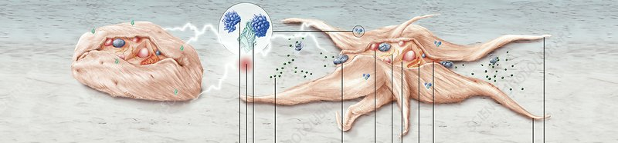
Primaire hemostase; activatie trombocyt

Slide 10
Secundaire hemostase.
Secundair
Primair
Notes:
Stolling;
bloedplaatjes gemaakt in beenmerg
Stollingsfactoren (eiwitten) gemaakt in lever. Ze circuleren inactief door de bloedbaan.
Na beschadiging endotheel komt collageen in contact met bloed; collageen hecht aan bloedplaatjes; bloedplaatjes worden geactiveerd en krijgen andere vorm en hierdoor wordt andere receptor op trombocyten zichtbaar-> glycoproteine IIb-IIIa. Deze maakt verbindingen met ander bloedplaatjes.
Ook stoten zij stofjes uit; zoals adenosine difosfaat (ADP) en tromboxaan A2 ‘; dit activeert weer andere bloedplaatjes en tromboxaan leidt tot vasoconstrictie.
Ascal remt de vorming van arachidonzuur naar tromboxaan A2 (door enzym cyclo-oxygenase te remmen.)
Clopidogrel remt ADP
Dus ascal en plavix remmen vasoconstrictie en trombocyten aggregatie.
Eindproduct van stollingscascade is een fibrine netwerk fibrinogeen-> fibrine. Dit komt op het stolsel te liggen.

Slide 11
Visnet ontstaat; ery’s worden gevangen
Notes:
Trombine is stollingsfactor IIa; dabigatran remt trombine af. Hierdoor wordt fibrinogeen niet in fibrine omgezet; .

Slide 12
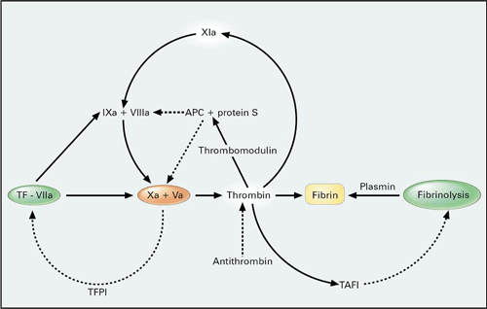
Secundaire hemostase; stollingscascade.
tissuefactor
Notes:
Stolling;
bloedplaatjes gemaakt in beenmerg
Stollingsfactoren (eiwitten) gemaakt in lever. Ze circuleren inactief door de bloedbaan.
Na beschadiging endotheel komt collageen in contact met bloed; collageen hecht aan bloedplaatjes; bloedplaatjes worden geactiveerd en krijgen andere vorm en hierdoor wordt andere receptor op trombocyten zichtbaar-> glycoproteine IIb-IIIa. Deze maakt verbindingen met ander bloedplaatjes.
Ook stoten zij stofjes uit; zoals adenosine difosfaat (ADP) en tromboxaan A2 ‘; dit activeert weer andere bloedplaatjes en tromboxaan leidt tot vasoconstrictie.
Ascal remt de vorming van arachidonzuur naar tromboxaan A2 (door enzym cyclo-oxygenase te remmen.)
Clopidogrel remt ADP
Dus ascal en plavix remmen vasoconstrictie en trombocyten aggregatie.
Eindproduct van stollingscascade is een fibrine netwerk fibrinogeen-> fibrine. Dit komt op het stolsel te liggen.

Slide 13
Visnet ontstaat; ery’s worden gevangen
Notes:
Trombine is stollingsfactor IIa; dabigatran remt trombine af. Hierdoor wordt fibrinogeen niet in fibrine omgezet; .

Slide 14
Vitamine K Antagonisten en DOACs
Vit K antagonisten
Dabigatran (pradaxa)
Apixaban, edoxaban, rivaroxaban
Notes:
Stolling;
bloedplaatjes gemaakt in beenmerg
Stollingsfactoren (eiwitten) gemaakt in lever. Ze circuleren inactief door de bloedbaan.
Na beschadiging endotheel komt collageen in contact met bloed; collageen hecht aan bloedplaatjes; bloedplaatjes worden geactiveerd en krijgen andere vorm en hierdoor wordt andere receptor op trombocyten zichtbaar-> glycoproteine IIb-IIIa. Deze maakt verbindingen met ander bloedplaatjes.
Ook stoten zij stofjes uit; zoals adenosine difosfaat (ADP) en tromboxaan A2 ‘; dit activeert weer andere bloedplaatjes en tromboxaan leidt tot vasoconstrictie.
Ascal remt de vorming van arachidonzuur naar tromboxaan A2 (door enzym cyclo-oxygenase te remmen.)
Clopidogrel remt ADP
Dus ascal en plavix remmen vasoconstrictie en trombocyten aggregatie.
Eindproduct van stollingscascade is een fibrine netwerk fibrinogeen-> fibrine. Dit komt op het stolsel te liggen.

Slide 15
DOAC’s
DOAC’s remmen direct en dosisafhankelijk de stollingsfactoren II (trombine) of Xa.
IIa-remmers
dabigatran (Pradaxa®)
Xa-remmers
apixaban (Eliquis®)
edoxaban (Lixiana®)
rivaroxaban (Xarelto®)
Notes:
Dabigatran en rivaroxaban zijn sinds 2011 geregistreerd, apixaban sinds 2012 en edoxaban sinds 2015. Dabigatran remt direct factor IIa oftewel trombine. Trombine zet normaal fibrinogeen om in fibrine. Het is de enige directe trombineremmer die in Nederland beschikbaar is. Zijn voorganger, ximegalatran, werd van de markt gehaald in verband met levertoxiciteit. Apixaban, edoxaban en rivaroxaban en remmen direct factor Xa. Normaal gesproken zet factor Xa protrombine om in trombine. Deze middelen remmen dus de ‘snelle’ (VII-X-V-II) en de ‘langzame loop’ (VIII-IX-X-V-II), hetgeen direct verklaart waarom deze middelen zulke sterke remmers zijn van de hemostase.
Zowel IIa- als de factor Xa-remmers remmen dus uiteindelijk de vorming van een fibrinenetwerk. DOAC’s onderscheiden zich van heparine en LMWH's doordat het reversibel de stolling remt zonder tussenkomst van antitrombine.
In tegenstelling tot de coumarines treedt het effect van DOAC’s binnen enkele uren in.
DOAC’s hebben niet de sterke inter- en intra-individuele variatie die coumarines wel hebben en kunnen daarom in een vaste dosering worden gegeven. Tegelijkertijd is het zo dat na staken van een DOAC het antistollingseffect sneller is uitgewerkt dan bij coumarines. DOAC’s hebben namelijk relatief korte, soortgelijke halfwaardetijden.
Therapietrouw is daarom een belangrijk aandachtspunt. Bij het missen van enkele doseringen keert het tromboserisico namelijk snel terug naar het niveau van vóór de behandeling.
Bij een verminderde nierfunctie is de eliminatiehalfwaardetijd juist verlengd, met name bij dabigatran en moet de dosering meestal worden verlaagd.
Hoewel DOAC’s soms worden beschreven als minder interactiegevoelig, is dit maar ten dele waar. De invloed van voeding is in vergelijking met coumarines nagenoeg afwezig. Het interactieprofiel met andere geneesmiddelen is echter waarschijnlijk minder gunstig. Het metabolisme van de DOAC’s wordt namelijk voornamelijk beïnvloed door P-glycoproteïne en CYP3A4. Apixaban is substraat voor CYP3A4 en P-gp. Rivaroxaban is substraat voor CYP3A4, CYP2J2 en P-gp. Dabigatran is een substraat voor P-gp. Er zijn vrij veel geneesmiddelen die deze eiwitten remmen of induceren, terwijl er relatief weinig sterke CYP2C9-remmers zijn. Het wordt aanbevolen om de dosering DOAC aan te passen in het geval van een interactie.

Let op!
Sinds 1 maart 2016 adviseert de G-Standaard om gelijktijdig gebruik van DOAC’s met CYP3A4- of Pgp-remmers te vermijden i.v.m. een verhoogd bloedingsrisico.
Het vrij verkrijgbare hypericum kan de werking van DOAC’s juist doen afnemen door inductie van CYP3A4.

Slide 16
Inactivatie stollingscascade
Notes:
Stolling;
bloedplaatjes gemaakt in beenmerg
Stollingsfactoren (eiwitten) gemaakt in lever. Ze circuleren inactief door de bloedbaan.
Na beschadiging endotheel komt collageen in contact met bloed; collageen hecht aan bloedplaatjes; bloedplaatjes worden geactiveerd en krijgen andere vorm en hierdoor wordt andere receptor op trombocyten zichtbaar-> glycoproteine IIb-IIIa. Deze maakt verbindingen met ander bloedplaatjes.
Ook stoten zij stofjes uit; zoals adenosine difosfaat (ADP) en tromboxaan A2 ‘; dit activeert weer andere bloedplaatjes en tromboxaan leidt tot vasoconstrictie.
Ascal remt de vorming van arachidonzuur naar tromboxaan A2 (door enzym cyclo-oxygenase te remmen.)
Clopidogrel remt ADP
Dus ascal en plavix remmen vasoconstrictie en trombocyten aggregatie.
Eindproduct van stollingscascade is een fibrine netwerk fibrinogeen-> fibrine. Dit komt op het stolsel te liggen.

Slide 17
Streptokinase en heparine
streptokinase
Heparine
Notes:
Stolling;
bloedplaatjes gemaakt in beenmerg
Stollingsfactoren (eiwitten) gemaakt in lever. Ze circuleren inactief door de bloedbaan.
Na beschadiging endotheel komt collageen in contact met bloed; collageen hecht aan bloedplaatjes; bloedplaatjes worden geactiveerd en krijgen andere vorm en hierdoor wordt andere receptor op trombocyten zichtbaar-> glycoproteine IIb-IIIa. Deze maakt verbindingen met ander bloedplaatjes.
Ook stoten zij stofjes uit; zoals adenosine difosfaat (ADP) en tromboxaan A2 ‘; dit activeert weer andere bloedplaatjes en tromboxaan leidt tot vasoconstrictie.
Ascal remt de vorming van arachidonzuur naar tromboxaan A2 (door enzym cyclo-oxygenase te remmen.)
Clopidogrel remt ADP
Dus ascal en plavix remmen vasoconstrictie en trombocyten aggregatie.
Eindproduct van stollingscascade is een fibrine netwerk fibrinogeen-> fibrine. Dit komt op het stolsel te liggen.

Slide 18
Orale anticonceptie en factor V Leiden
Orale anticonceptie
Factor V Leiden
Notes:
Stolling;
bloedplaatjes gemaakt in beenmerg
Stollingsfactoren (eiwitten) gemaakt in lever. Ze circuleren inactief door de bloedbaan.
Na beschadiging endotheel komt collageen in contact met bloed; collageen hecht aan bloedplaatjes; bloedplaatjes worden geactiveerd en krijgen andere vorm en hierdoor wordt andere receptor op trombocyten zichtbaar-> glycoproteine IIb-IIIa. Deze maakt verbindingen met ander bloedplaatjes.
Ook stoten zij stofjes uit; zoals adenosine difosfaat (ADP) en tromboxaan A2 ‘; dit activeert weer andere bloedplaatjes en tromboxaan leidt tot vasoconstrictie.
Ascal remt de vorming van arachidonzuur naar tromboxaan A2 (door enzym cyclo-oxygenase te remmen.)
Clopidogrel remt ADP
Dus ascal en plavix remmen vasoconstrictie en trombocyten aggregatie.
Eindproduct van stollingscascade is een fibrine netwerk fibrinogeen-> fibrine. Dit komt op het stolsel te liggen.

Slide 19
Welke bloedverdunner, wanneer?
Rode en witte trombi
Notes:
Na een hartinfarct is het beleid anders: ongeacht of er een PCI is uitgevoerd geef je ticagrelor of prasugrel icm ASA
clopidogrel is geregistreerd voor:
als secundaire preventie van arteriële trombo-embolie ('atherotrombotische complicaties'):
- bij acuut coronair syndroom, waaronder acuut coronair syndroom zonder ST-elevatie en acuut myocardinfarct met ST-elevatie (STEMI), inclusief patiënten die een PCI ondergaan, in combinatie met acetylsalicylzuur (zie B.);
- na een doorgemaakt myocardinfarct (van enkele dagen tot minder dan 35 dagen geleden);
- na een beroerte (van 7 dagen tot minder dan 6 maanden geleden) (zie B.);
- na een matig- tot hoogrisico TIA (ABCD2 score groter dan of gelijk aan 4) of licht ischemisch CVA (NIHSS kleiner dan of gelijk aan 3) binnen 24 uur na het voorval, in combinatie met acetylsalicylzuur (zie B.);
- bij perifeer arterieel vaatlijden;
- bij atriumfibrilleren, bij patiënten met ten minste 1 risicofactor voor vasculaire voorvallen en die niet geschikt zijn voor behandeling met een VKA, in combinatie met acetylsalicylzuur.

Slide 20
Notes:
Arteriële trombi zijn in de regel rijk aan trombocyten en ontstaan voornamelijk door schade aan het endotheel (zoals atherosclerose).
Veneuze trombi zijn in de regel rijk aan fibrine en ontstaan door stase (zoals bij veneuze insufficiëntie) of door hypercoagulabiliteit (zoals factor-V-Leiden).
Cardiale trombi zijn in de regel rijk aan fibrine en ontstaan door stase van bloed in het lumen.

Slide 21
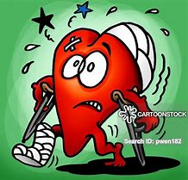
Indicatie antistollingsmiddelen:
Notes:
Na een hartinfarct is het beleid anders: ongeacht of er een PCI is uitgevoerd geef je ticagrelor of prasugrel icm ASA
clopidogrel is geregistreerd voor:
als secundaire preventie van arteriële trombo-embolie ('atherotrombotische complicaties'):
- bij acuut coronair syndroom, waaronder acuut coronair syndroom zonder ST-elevatie en acuut myocardinfarct met ST-elevatie (STEMI), inclusief patiënten die een PCI ondergaan, in combinatie met acetylsalicylzuur (zie B.);
- na een doorgemaakt myocardinfarct (van enkele dagen tot minder dan 35 dagen geleden);
- na een beroerte (van 7 dagen tot minder dan 6 maanden geleden) (zie B.);
- na een matig- tot hoogrisico TIA (ABCD2 score groter dan of gelijk aan 4) of licht ischemisch CVA (NIHSS kleiner dan of gelijk aan 3) binnen 24 uur na het voorval, in combinatie met acetylsalicylzuur (zie B.);
- bij perifeer arterieel vaatlijden;
- bij atriumfibrilleren, bij patiënten met ten minste 1 risicofactor voor vasculaire voorvallen en die niet geschikt zijn voor behandeling met een VKA, in combinatie met acetylsalicylzuur.

Slide 22
Heparines
Kortdurend
profylaxe bij algemene chirurgie en bij electieve heupchirurgie
profylaxe van veneuze trombo-embolie bij bedlegerige patiënten met relevante comorbiditeit (zoals hartfalen, acute respiratoire insufficiëntie, ernstige infectie of acute reumatische aandoeningen)
behandeling van acute veneuze trombo-embolie (diep veneuze trombose en/of longembolie)
Notes:
Heparines worden normaliter niet chronisch gebruikt, behalve bij de langdurige secundaire preventie van veneuze trombo-embolie bij kankerpatiënten. In de eerste lijn worden vooral LMWH’s gebruikt. Inmiddels zijn de eerste onderzoeken met DOAC’s bij deze indicatie ook beschikbaar. Deze worden besproken in deel 2 van deze cursus.
De belangrijkste indicaties voor het tijdelijk gebruik van LMWH’s zijn:
profylaxe van veneuze trombo-embolie bij algemene chirurgie en bij electieve heupchirurgie
profylaxe van veneuze trombo-embolie bij bedlegerige patiënten met relevante comorbiditeit (zoals hartfalen, acute respiratoire insufficiëntie, ernstige infectie of acute reumatische aandoeningen)
behandeling van acute veneuze trombo-embolie (diep veneuze trombose en/of longembolie)

Slide 23
Indicaties DOAC’s
de primaire preventie van veneuze trombo-embolische aandoeningen bij volwassenen na een electieve totale heup- of knievervangende operatie
de preventie van trombo-embolische complicaties bij atriumfibrilleren zonder klepafwijkingen (non-valvulair AF)
behandeling van veneuze trombo-embolie (diepe veneuze trombose en/of longembolie)
preventie van een recidief van een veneuze trombo-embolie
Rivaroxaban wordt in een dosering van tweemaal daags 2,5 mg tevens gebruikt voor de preventie van atherotrombotische complicaties na een acuut coronair syndroom, in combinatie met acetylsalicylzuur met of zonder clopidogrel.
Notes:
Hoewel DOAC’s ook vallen onder de anticoagulantia, zijn zij vooralsnog alleen geregistreerd voor de volgende indicaties:

de primaire preventie van veneuze trombo-embolische aandoeningen bij volwassenen na een electieve totale heup- of knievervangende operatie
de preventie van trombo-embolische complicaties bij atriumfibrilleren zonder klepafwijkingen (non-valvulair AF)
behandeling van veneuze trombo-embolie (diepe veneuze trombose en/of longembolie)
preventie van een recidief van een veneuze trombo-embolie
Rivaroxaban wordt in een dosering van tweemaal daags 2,5 mg tevens gebruikt voor de preventie van atherotrombotische complicaties na een acuut coronair syndroom, in combinatie met acetylsalicylzuur met of zonder clopidogrel.
Het gebruik van DOAC’s wordt niet aangeraden bij patiënten:
met valvulair atriumfibrilleren (mechanische hartkleppen en mitralisklepstenose), omdat DOAC’s hierbij minder effectief zijn dan coumarines
met antifosfolipidensyndroom
met te verwachten lage therapietrouw
met ernstige nierfunctiestoornis (eGFR) < 30 ml/min)
Bij een leeftijd > 70-80 jaar (verschilt per DOAC), matige nierfunctiestoornissen (30-50 ml/min) en bepaalde interacties wordt aanbevolen om de dosering van de DOAC aan te passen.

Slide 24
Coumarines – voordelen Er is jarenlange ervaring mee met bewezen effectiviteit, ook bij ouderen en bij nierfunctiestoornissen. INR-controles helpen om therapietrouw te monitoren. Coumarines – nadelen Veel interacties zowel met geneesmiddelen als voeding, waardoor instelling lastig kan zijn. Daarnaast is de patiënt afhankelijk van INR-controles. In studies is er altijd een beperkte tijd in de therapeutische INR-waarde (gemiddeld 60-70%).
DOAC’s – voordelen Ze zijn even effectief als coumarinederivaten bij het voorkómen van trombotische events. Er is sprake van een vaste dosering, waardoor INR-controles niet nodig zijn. Er is een consistent beeld van minder hersenbloedingen dan bij gebruik van coumarinederivaten, ook in subgroepen. DOAC’s – nadelen De therapietrouw is zeer belangrijk, omdat DOAC’s relatief korte halfwaardetijden hebben en na 4-5 x de halfwaardetijd het trombo-embolische risico weer terug bij af is. Eerste observationele data laten zien dat de therapietrouw bij DOAC’s vrij goed is. Er bestaat geen test om de therapietrouw van DOAC’s te monitoren, zoals de INR bij coumarines. Er is een toename van maag-/darmbloedingen bij ouderen ten opzichte van coumarines, met uitzondering van apixaban. DOAC’s kennen diverse interacties met andere geneesmiddelen, waaronder remmers en inducers van CYP3A4 en P-glycoproteïne.
Notes:
Coumarines – voordelen
Er is jarenlange ervaring mee met bewezen effectiviteit, ook bij ouderen en bij nierfunctiestoornissen.
INR-controles helpen om therapietrouw te monitoren.
Coumarines – nadelen
Veel interacties zowel met geneesmiddelen als voeding, waardoor instelling lastig kan zijn.
Daarnaast is de patiënt afhankelijk van INR-controles.
In studies is er altijd een beperkte tijd in de therapeutische INR-waarde (gemiddeld 60-70%).
DOAC’s – voordelen
Ze zijn even effectief als coumarinederivaten bij het voorkómen van trombotische events.
Er is sprake van een vaste dosering, waardoor INR-controles niet nodig zijn.
Er is een consistent beeld van minder hersenbloedingen dan bij gebruik van coumarinederivaten, ook in subgroepen.
DOAC’s – nadelen
De therapietrouw is zeer belangrijk, omdat DOAC’s relatief korte halfwaardetijden hebben en na 4-5 x de halfwaardetijd het trombo-embolische risico weer terug bij af is. Eerste observationele data laten zien dat de therapietrouw bij DOAC’s vrij goed is.
Er bestaat geen test om de therapietrouw van DOAC’s te monitoren, zoals de INR bij coumarines.
Er is een toename van maag-/darmbloedingen bij ouderen ten opzichte van coumarines, met uitzondering van apixaban.
DOAC’s kennen diverse interacties met andere geneesmiddelen, waaronder remmers en inducers van CYP3A4 en P-glycoproteïne.

Slide 25
Diepe veneuze trombose en longembolie
fibrinerijk stolsel van het ‘rode’ type
Het voorkomen van een longembolie is het belangrijkste doel van de behandeling van een DVT
De behandeling van een veneuze trombo-embolie bestaat uit een anticoagulans

Slide 26
Behandeling diepe veneuze trombose en longembolie
acute fase: combinatie van een LMWH en een coumarine, later omgezet naar een monotherapie met een coumarine.
alternatief is het voorschrijven van een DOAC.
dabigatran en edoxaban in de acute fase combineren met een LMWH gedurende ten minste 5 dagen.
Bij apixaban en rivaroxaban hoeft in de acute fase niet gestart te worden met een LMWH; deze middelen worden gedurende respectievelijk de eerste 7 dagen en de eerste 3 weken wel in een hogere dosering voorgeschreven.
duur van de behandeling is afhankelijk van de oorzaak
Oorzaak is bekend en kan weggenomen worden → 3-6 maanden behandelen
Bij idiopathische VTE kan gekozen worden voor onbepaalde duur vanwege het hoge risico op een recidief
Notes:
Aangezien het hier gaat om een veneuze trombus die voornamelijk bestaat uit fibrinedraden (rode trombus), geven we dus anticoagulantia en geen trombocytenaggregatieremmers. Inmiddels worden coumarines en DOAC’s door het NHG als gelijkwaardig beschouwd in de behandeling van een VTE. In de tweede lijn ligt nu de voorkeur bij DOAC’s.
De klassieke behandeling van een VTE bestaat uit subcutane injecties met Laag Moleculaire Heparines (LMWH) (bijv fraxodi) , gecombineerd met een coumarine. De LMWH werkt direct na de eerste injectie. Omdat het vervelend is voor de patiënt om elke dag te moeten prikken, wordt er ook gestart met een coumarine. Aangezien coumarines niet direct werken en in de eerste dagen van de behandeling het tromboserisico zelfs doen toenemen, worden ze minimaal 5 dagen gecombineerd met LMWH. Zodra de INR gedurende 2 dagen meer dan 2,0 bedraagt, kan de LMWH worden gestopt.
Ten eerste is het belangrijk om u te realiseren dat bij 2 van de 4 DOAC’s de behandeling voorafgegaan wordt door een LMWH gedurende ten minste vijf dagen. Het gaat hierbij om dabigatran en edoxaban. Dit doseerschema is echter gebaseerd op de opzet van een klinische studie. In de studie werd er rekening mee gehouden dat de behandelaar gewend was om in de acute setting LMWH voor te schrijven. Dit is gezien het werkingsmechanisme van DOAC’s echter eigenlijk niet nodig. Daarna wordt er vervolgd met hoge doseringen van de DOAC. Dabigatran wordt gegeven in een dosering van tweemaal daags 150 mg en edoxaban in een dosering van eenmaal daags 60 mg. Bij apixaban en rivaroxaban hoeft dus NIET eerst gestart te worden met een LMWH.
Het tweede punt dat u zich moet realiseren bij het gebruik van DOAC’s bij VTE, is dat de patiënt bij apixaban en rivaroxaban WEL eerst start met een hogere dosering. Ook de duur van de hoog gedoseerde periodes is verschillend:

Apixaban
Hoge dosering: 10 mg tweemaal daags. Dit wordt gegeven voor een periode van 7 dagen.
Vervolgdosering: 5 mag tweemaal daags voor de rest van de behandelduur (3 tot 6 maanden).
Rivaroxaban
Startdosering: 15 mg tweemaal daags. Dit wordt gegeven voor een periode van 3 weken.
Vervolgdosering: 20 mg eenmaal daags voor de rest van de behandelduur (3 tot 6 maanden).

Slide 27
Atriumfibrilleren
arterieel, fibrinerijk stolsel van cardiale afkomst, eveneens van het ‘rode’ type.
Volgens de ESC-richtlijnen en huidige NHG-standaard wordt vanaf een CHA₂DS₂VASc-score van 2 (man) of 3 (vrouw) behandeld met een anticoagulans.
De ESC-richtlijn spreekt een sterkte voorkeur uit voor DOAC’s boven het gebruik van een coumarine..
De NHG-standaard spreekt geen voorkeur uit voor DOAC’s boven een coumarine. De keuze voor 1 van beide middelen kan dus samen met de patiënt gemaakt worden.
De plaats van ASA bij atriumfibrilleren is komen te vervallen. Er dient met een DOAC of een coumarine gestart te worden.
Notes:
Schatten van het trombo-embolisch risico
Het trombo-embolische risico bij atriumfibrilleren wordt in belangrijke mate bepaald door verschillende comorbiditeiten. De sterkste voorspellers voor het optreden van trombo-embolische complicaties zijn een eerder doorgemaakt herseninfarct en een hoge leeftijd (> 75 jaar).
In mindere mate vergroten ook een leeftijd boven de 65 jaar, hypertensie, vaatlijden (zoals doorgemaakt myocardinfarct en perifeer arterieel vaatlijden), hartfalen, diabetes mellitus en het vrouwelijk geslacht het risico op een herseninfarct. Het risico op een herseninfarct kan worden ingeschat met behulp van de CHA₂DS₂VASc-score, waarin deze risicofactoren worden meegenomen (zie tabel).
De CHA₂DS₂VASc-score
CHA₂DS₂-VASc-score voor het inschatten van het risico op herseninfarct bij patiënten met atriumfibrilleren (gedurende een periode langer dan 48 uur, of paroxismaal):
Letter
Kenmerk
Score
C
hartfalen (congestive heart failure)
1
H
hypertensie
1
A₂
leeftijd = 75 jaar (age)
2
D
diabetes mellitus
1
S₂
herseninfarct/TIA (stroke)
2
V
arterieel vaatlijden
1
A
leeftijd 65-74 jaar (age)
1
Sc
vrouwelijk geslacht (sex category)
1*
* Geldt niet als vrouwelijk geslacht de enige risicofactor is.
Bron: NHG-Standaard Atriumfibrilleren, 2017

Totaalscore 0
Er is sprake van een laag risico op een herseninfarct (ongeveer 0,5% per jaar).
Totaalscore 1
Er is sprake van een matig risico (ongeveer 1% per jaar).
Totaalscore 2
Er is sprake van een hoog risico (oplopend tot meer dan 12% per jaar, gemiddeld ongeveer 5% per jaar).
Een adequate behandeling met antitrombotica vermindert het risico op een herseninfarct met circa de helft.
De plaats van acetylsalicylzuur
Een belangrijke wijziging in de huidige NHG-Standaard ten opzichte van de versie uit 2013 is de plaats van ASA. ASA geeft bij ouderen net zoveel intracraniële bloedingen als coumarines, terwijl het niet even effectief is in het reduceren van het risico op cardiale trombo-embolieën. Daarom is er géén plaats meer voor ASA bij atriumfibrilleren. Als er een indicatie is voor antitrombotica, dan moet er een DOAC of een coumarine worden gestart. Een erg belangrijk aandachtspunt bij medicatiereview!
De NHG-Standaard heeft een aantal voor- en nadelen van coumarines en DOAC’s op een rijtje gezet.
Coumarines – voordelen
Er is jarenlange ervaring mee met bewezen effectiviteit, ook bij ouderen en bij nierfunctiestoornissen.
INR-controles helpen om therapietrouw te monitoren.
Coumarines – nadelen
Veel interacties zowel met geneesmiddelen als voeding, waardoor instelling lastig kan zijn.
Daarnaast is de patiënt afhankelijk van INR-controles.
In studies is er altijd een beperkte tijd in de therapeutische INR-waarde (gemiddeld 60-70%).
DOAC’s – voordelen
Ze zijn even effectief als coumarinederivaten bij het voorkómen van trombotische events.
Er is sprake van een vaste dosering, waardoor INR-controles niet nodig zijn.
Er is een consistent beeld van minder hersenbloedingen dan bij gebruik van coumarinederivaten, ook in subgroepen.
DOAC’s – nadelen
De therapietrouw is zeer belangrijk, omdat DOAC’s relatief korte halfwaardetijden hebben en na 4-5 x de halfwaardetijd het trombo-embolische risico weer terug bij af is. Eerste observationele data laten zien dat de therapietrouw bij DOAC’s vrij goed is.
Er bestaat geen test om de therapietrouw van DOAC’s te monitoren, zoals de INR bij coumarines.
Er is een toename van maag-/darmbloedingen bij ouderen ten opzichte van coumarines, met uitzondering van apixaban.
DOAC’s kennen diverse interacties met andere geneesmiddelen, waaronder remmers en inducers van CYP3A4 en P-glycoproteïne.
Keuzevolgorde DOAC’s
Een duidelijke keuzevolgorde voor DOAC’s is op basis van de huidige data momenteel nog niet mogelijk. Deze middelen zijn namelijk nooit direct ‘head-to-head’ vergeleken. Je kunt daarom alleen indirecte vergelijkingen maken op basis van de individuele vergelijkingen met coumarines. Wel zijn er een aantal factoren op basis waarvan de keuze voor een specifieke DOAC meer of minder voor de hand kan liggen.
In de literatuur zijn diverse schema’s te vinden over dit onderwerp. Samengevat geven deze schema’s patiëntkenmerken weer die een belangrijke rol spelen bij de keuze voor een bepaalde DOAC, namelijk nierfunctie, risico op maagbloeding, algeheel bloedingsrisico, leeftijd en de voorkeur van de patiënt. Het is belangrijk om u hierbij te realiseren dat deze criteria niet moeten worden verabsoluteerd:
Bij een hoog trombo-embolisch risico kan dabigatran 150 mg tweemaal daags worden overwogen op basis van de betere effectiviteit gebleken in de RELY-studie. Dabigatran geeft echter meer dyspepsieklachten; iets wat u als apotheker kunt signaleren tijdens een medicatiereview of aan de balie.
Dabigatran en apixaban moeten tweemaal daags worden gedoseerd, terwijl rivaroxaban en edoxaban eenmaal per dag worden gedoseerd. Als de patiënt een voorkeur heeft voor een eenmaaldaagse dosering gaat de voorkeur daarom uit naar rivaroxaban of edoxaban.
Indien er sprake is van een algeheel hoog bloedingsrisico (HAS-BLED score ≥ 3, hieronder besproken), kan op basis van verschillende studies wellicht beter gekozen worden voor dabigatran (110 mg), apixaban of edoxaban.
Bij een matig-slechte nierfunctie geldt een relatieve contra-indicatie voor dabigatran, gezien de hoge mate van renale klaring. Bij een verminderde nierfunctie (eGRF: 15-49 ml/min) gaat de voorkeur daarom uit naar apixaban, rivaroxaban (15 mg) of edoxaban (30 mg).
Ter ondersteuning bij de beslissing voor een specifieke DOAC bestaan consultkaarten om de keuze met de patiënt stap voor stap te bespreken.
Schatting van het bloedingsrisico
De HAS-BLED-score is een relatief eenvoudig instrument om het risico op een bloeding bij het gebruik van orale anticoagulantia te bepalen.

HAS-BLED is een afkorting voor:
Hypertension (SBD 160 > mmHg)
Abnormal kidney and Liver function (elk 1 punt, maximal 2 punten)
Stroke
Bleeding
Labile INRs
Elderly (> 65 years)
Drugs (o.a. TARs of NSAIDs) of Alcohol (≥ 8 consumptions per week) (elk 1 punt, maximaal 2 punten)
Onder drugs wordt verstaan: middelen die het bloedingsrisico kunnen verhogen, zoals NSAID’s of een trombocytenaggregatieremmer (TAR). Elke factor levert 1 punt op, met uitzondering van factor A en D die voor 2 punten kunnen tellen; de maximale score is derhalve 9 punten. Bij een HAS-BLED-score van 3 of meer punten wordt gesproken van een hoog risico op ernstige bloedingen. Dit komt overeen met 4 of meer ernstige bloedingen per 100 patiëntjaren.
De HAS-BLED-score is een instrument om de behandelaar bewust te maken van een individueel bloedingsrisico bij gebruik van coumarines, maar is uitdrukkelijk niet bedoeld om patiënten met een hoog bloedingsrisico orale anticoagulantia te onthouden. Zelfs bij patiënten met hoge bloedingsrisico’s is de risicoreductie van trombo-embolische complicaties vaak hoger dan het geïntroduceerde bloedingsrisico bij het gebruik van orale anticoagulantia. Wel kan de behandelaar met behulp van de HAS-BLED-score nagaan of er behandelbare risicofactoren te duiden zijn. Denk daarbij aan het beperken van het gebruik van alcohol of het stoppen van medicatie die de bloedingsneiging (verder) verhoogt.

Slide 28
Ischemisch cerebrovasculair accident
Een herseninfarct of TIA wordt veroorzaakt door een bloedstolsel dat vastloopt in de grotere of kleinere vaten van de hersenen. Dit stolsel kan van cardiale oorsprong (denk aan AF, rode trombi) of van arteriële oorsprong zijn (denk aan atherosclerose, witte trombi).
Het is belangrijk om de bron van het bloedstolsel te achterhalen, omdat dit belangrijke consequenties heeft voor het antitromboticabeleid.
Bij een herseninfarct of TIA dat berust op een trombus van cardiale oorsprong dient het antitromboticabeleid opgesteld te worden zoals beschreven werd onder ‘Atriumfibrilleren’.
Bij een herseninfarct of TIA dat berust op een trombus van arteriële oorsprong bestaat het antitromboticabeleid uit clopidogrel-monotherapie, ASA + dipyridamol of ASA-monotherapie. Denk hierbij aan de juiste doseringen.
Notes:
Bij een herseninfarct met een arteriële oorzaak past men verschillende trombocytenaggregatieremmers of combinaties daarvan toe ter (secundaire) preventie van nieuwe atherotrombotische complicaties. Het betreft hier immers een plaatjesrijke witte trombus. De volgende opties kunnen worden overwogen:

Clopidogrel-monotherapie.
ASA i.c.m. dipyridamol, in een dosering van 2 x 200 mg MGA; of
ASA-monotherapie in een dosering van 75-150 mg
In internationale richtlijnen wordt monotherapie met clopidogrel inmiddels beschouwd als eerste keuze in de secundaire preventie. Monotherapie met clopidogrel is op basis van de ProfFESS-studie net zo effectief als ASA i.c.m. dipyridamol. Daarnaast is clopidogrelmonotherapie eenvoudiger in het gebruik, omdat de patiënt slechts één tablet hoeft in te nemen i.p.v. drie. Ook heeft monotherapie met clopidogrel minder bijwerkingen. In de Europese richtlijnen van de European Society of Cardiology (ESC) en van de European Stroke Association (ESA), wordt clopidogrel als ten minste een gelijkwaardig alternatief gezien voor ASA i.c.m. dipyridamol.
In de partiële herziening in 2018 van de NHG-Standaard Beroerte worden clopidogrel-monotherapie en ASA in combinatie met dipyridamol inmiddels eveneens als gelijkwaardige opties beschouwd. In de vorige standaard had de combinatie ASA met dipyridamol nog de voorkeur boven clopidogrel.
Een aantal (combinatie)therapieën bij een herseninfarct is niet rationeel te noemen:
In de acute fase van een herseninfarct kan het zinvol zijn om clopidogrel te combineren met ASA. Na 3 maanden overheerst echter het bloedingsrisico toe en heeft en dergelijke combinatie geen meerwaarde.
Ten tweede dient er NIET standaard ASA te worden toegevoegd aan een anticoagulans, indien een patiënt reeds een coumarine of DOAC gebruikt voor een andere indicatie.
Ten derde dient dipyridamol niet als monotherapie toegepast te worden. Dipyridamol als monotherapie is onvoldoende beschermend bij atherosclerotisch vaatlijden.
Tot slot is het niet zinvol om suboptimale doseringen dipyridamol te gebruiken (< 400 mg per dag). De effectiviteit van dipyridamol als toevoeging aan ASA is uitsluitend aangetoond in een dosering van 200 mg tweemaal daags. Lagere doseringen zijn zelfs bewezen ineffectief; dat wil zeggen, voor doseringen lager dan 400 mg per dag kon geen effect worden aangetoond in oudere studies. Veel patiënten verdragen een dosering van 400 mg dipyridamol per dag echter niet. In zo’n geval is het dus niet zinvol om een lagere dosering te geven. Er kan dan gekozen worden uit 2 opties:
Het meest voor de hand ligt het om ASA en dipyridamol te vervangen door monotherapie met clopidogrel.
Alternatief is het volledig stoppen van dipyridamol en doorgaan met ASA-monotherapie.

Slide 29
Coronair lijden
In geval van coronair lijden is het van belang onderscheid te maken tussen een stabiele situatie en een acuut coronair syndroom.
In geval van stabiel coronair lijden wordt meestal voor ASA gekozen. Clopidogrel betreft echter een even effectief alternatief.
In geval van een acuut coronair syndroom dient DAPT voorgeschreven te worden, bestaande uit een combinatie van ASA + een P2Y₁₂-antagonist (clopidogrel, prasugrel of ticagrelor). Deze behandeling dient ten minste gedurende 6 tot 12 maanden voortgezet te worden.
In geval van een PCI met stentplaatsing ter behandeling van een ACS dient er in de regel ten minste 12 maanden doorbehandeld te worden met DAPT, bestaande uit ASA + ticagrelor of prasugrel.
In geval van een electieve PCI met stentplaatsing dient ten minste 6 maanden doorbehandeld te worden met DAPT, bestaande uit ASA + clopidogrel.
Notes:
Stabiel coronair lijden
Bij stabiel coronair lijden, dat wil zeggen stabiele angina pectoris of een myocardinfarct dat ten minste één jaar geleden plaatsvond, wordt preventief een trombocytenaggregatieremmer gestart. Effectieve opties zijn ASA of clopidogrel (op basis van de CAPRIE-studie, als monotherapie in de secundaire preventie). In dergelijke gevallen zijn deze medicamenteuze opties gelijkwaardig aan elkaar! Meestal wordt echter ASA voorgeschreven omdat dit beschouwd wordt als de gouden standaard.
Acuut coronair syndroom
Bij een acuut coronair syndroom wordt vanwege de centrale rol van bloedplaatjesactivatie een combinatie van trombocytenaggregatieremmers gegeven. De rationale hierachter is dat de trombocyt via verschillende routes kan worden geactiveerd. Daarom wordt ASA hierbij altijd gecombineerd met een P2Y₁₂-antagonist (clopidogrel, prasugrel of ticagrelor). Dit wordt ook wel Dual Anti Platelet Therapy oftewel DAPT genoemd.
De Europese richtlijnen geven inmiddels de voorkeur aan prasugrel of ticagrelor in verband met een snellere en consistentere plaatjesremming. In grote internationale onderzoeken heeft dit zich vertaald in een klein ischemisch voordeel voor prasugrel en ticagrelor ten koste van een kleine toename van bloedingen ten opzichte van clopidogrel. Na een acuut coronair syndroom wordt er altijd gedurende ten minste 12 maanden DAPT gegeven, tenzij er sprake is van een hoog bloedingsrisico. Dit is onafhankelijk van het feit of er wel of niet een stent wordt geplaatst.
In de ESC-richtlijnen stabiel coronair lijden en electieve revascularisatie wordt voor DAPT dus in principe een behandelduur van 6 maanden voorgeschreven indien er geen sprake is van een verhoogd bloedingsrisico. Eventueel wordt dit ingekort tot ten minste 1 maand bij een BMS en 3 maanden bij een DES. Prasugrel en ticagrelor worden voor deze indicatie niet aangeraden in verband met het ontbreken van onderzoeksgegevens, tenzij er een zeer hoog ischemisch risico bestaat. Ook bij stabiel coronair lijden kan DAPT langer dan 6 maanden worden gecontinueerd bij hoog-risicopatiënten (bijvoorbeeld bij recidiverende stenttrombose), mits er een laag bloedingsrisico is.
Bij biologisch afbreekbare/oplosbare stents (bioabsorbable stents, BRS) is recent een toename van cardiovasculaire events gezien. Deze stents worden vooralsnog alleen toegepast in onderzoekssetting. Indien er al een oplosbare stent bij een patiënt is geplaatst, dan wordt op basis van beperkte data geadviseerd om DAPT minimaal 36 maanden te continueren.
Afwegen van bloedingsrisico versus ischemisch risico
Om in de praktijk ondersteuning te bieden bij de keuze om DAPT te continueren na 12 maanden, is de DAPT-risicoscore ontwikkeld. Deze score is gebaseerd op data uit de DAPT-studie en is te zien in onderstaande tabel.
Tabel 2 DAPT-score.
Parameter
Punten
Leeftijd ≥ 75 jaar
-2
Leeftijd 65 tot < 75 jaar
-1
Leeftijd < 65 jaar
0
Huidige roker
1
Diabetes mellitus
1
MI bij presentatie
1
Voor PCI eerder MI
1
Paclitaxel-DES
1
Stentdiameter < 3 mm
1
Hartfalen of LVEF < 30%
2
PCI van ‘CABG-vat’ (Vein graft stent)
2
DAPT-score; score < 2; geen DAPT langer dan 12 maanden geadviseerd,
score ≥2: DAPT kan overwogen worden langer dan 12 maanden
Bron European Heart Journal (2018) 39, 213–254 doi:10.1093/eurheartj/ehx419
Op basis van een netto optelsom kan worden bepaald of een patiënt mogelijk voordeel heeft van continueren van DAPT. Bij patiënten met een hoge DAPT-risicoscore (≥ 2) kan een patiënt baat hebben bij DAPT gedurende meer dan 12 maanden. Indien de DAPT-risicoscore laag is (< 2), is de geschatte winst voor de patiënt beperkt en krijgt het risico op bloedingen de overhand.

Slide 30
Combinatietherapieën 1
Coumarine + TAR: alleen bewezen effectief bij mechanische hartklepprothesen of na het afbouwen van triple therapie.
DOAC + TAR: lage dosering rivaroxaban + ASA is effectief als secundaire preventie bij arterieel vaatlijden; deze combinatie is nog niet in de richtlijnen opgenomen en geeft een ischemisch voordeel ten koste van meer bloedingen.
Coumarine + dipyridamol: betreft een verouderd antitromboticabeleid bij patiënten met klepprothesen, inmiddels een verlaten combinatie.
Clopidogrel + dipyridamol: niet rationeel.

Slide 31
Combinatietherapieën 2
DOAC + coumarine: niet rationeel.
Triple therapie (coumarine/DOAC + DAPT): alleen bij patiënten met een harde indicatie voor een anticoagulans (AF, mechanische hartklepprothesen, recidiverende veneuze trombo-embolieën) én een harde indicatie voor DAPT (ACS en/of stentplaatsing) kortdurend te overwegen.
Triple therapie duurt altijd maximaal 6 maanden.
De trend is om de duur van triple therapie zo kort mogelijk te houden vanwege het hoge bloedingsrisico. Hier wordt veel onderzoek naar gegaan.

Slide 32
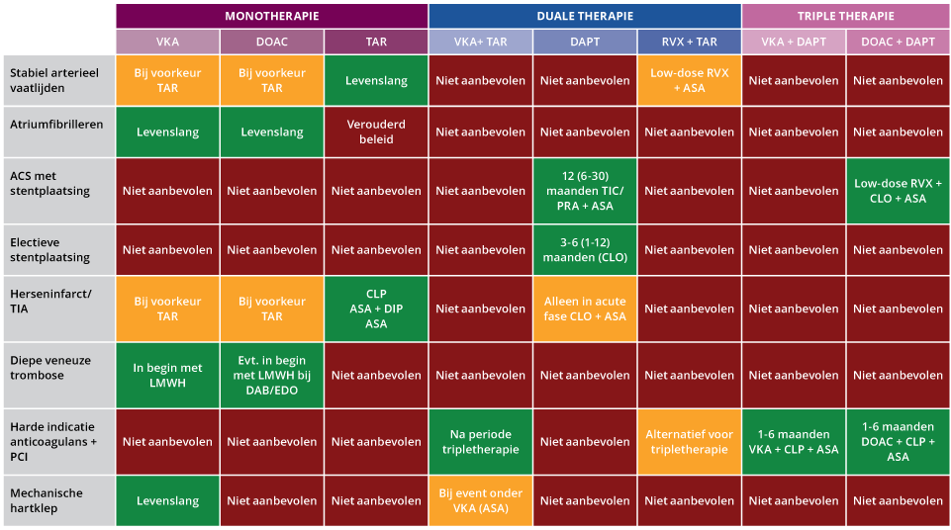
CLP = clopidogrel. TAR = trombocytenaggregatieremmer. OAC = oraal anticoagulans. ASA = acetylsalicylzuur. VKA = vitamin K antagonist. DOAC = direct werkend oral anticoagulans.
LMWH = Low molecular Weight Heparin. RVX = rivaroxaban. TIC = ticagrelor. PRA = prasugrel.

Slide 33
Regionale werkafspraken DOAC’s 2021
HUS/ Antonius/ Diak/ UMC.
Werkafspraken die het zorgproces rondom DOAC’s beschrijven en daarmee bijdragen aan doelmatige (efficiënte en voldoende) en tijdige communicatie tussen zorgverleners.
Notes:
(creatinineklaring ≥ 50 ml/min), bij geen van de DOAC’s een dosisaanpassing nodig;
(creatinineklaring 30–49 ml/min), bij apixaban en rivaroxaban (bij toepassing voor de preventie van atherotrombotische complicaties na een acuut coronair syndroom, coronaire hartziekte of symptomatisch perifeer arterieel vaatlijden) geen dosisaanpassing nodig. Voor dabigatran, edoxaban en rivaroxaban geeft de productinformatie een dosisverlaging aan (bij toepassing voor de preventie en behandeling van diepveneuze trombose (DVT) en pulmonale embolie (PE), en ter preventie van een trombo-embolie bij atriumfibrilleren);

Slide 34
Regionale werkafspraken DOAC’s 2021
Werkafspraken die een optimale taakverdeling en samenwerking tussen medisch specialist, huisarts en apotheker beschrijven, inclusief het vastleggen wie waarvoor aanspreekpunt is op welk moment.
Notes:
(creatinineklaring ≥ 50 ml/min), bij geen van de DOAC’s een dosisaanpassing nodig;
(creatinineklaring 30–49 ml/min), bij apixaban en rivaroxaban (bij toepassing voor de preventie van atherotrombotische complicaties na een acuut coronair syndroom, coronaire hartziekte of symptomatisch perifeer arterieel vaatlijden) geen dosisaanpassing nodig. Voor dabigatran, edoxaban en rivaroxaban geeft de productinformatie een dosisverlaging aan (bij toepassing voor de preventie en behandeling van diepveneuze trombose (DVT) en pulmonale embolie (PE), en ter preventie van een trombo-embolie bij atriumfibrilleren);

Slide 35
Specialist initieert DOAC (=hoofdbehandelaar):
Door wie | Naar wie | Wat
Medisch specialist | Apotheek | startrecept voor DOAC met -indicatie -beoogde gebruiksduur - nierfunctie naar de apotheek
Medisch specialist | Huisarts | -overdracht aan huisarts -met start, -behandelduur, -indicatie en - Indien nodig benodigde controles. De medisch specialist schrijft de recepten voor totdat patiënt is terugverwezen naar de eerste lijn.

Slide 36
Huisarts initieert DOAC (= hoofdbehandelaar):
Door wie | Naar wie | Wat
Huisarts | Apotheek | HA stuurt startrecept met Indicatie beoogde gebruiksduur nierfunctie naar de apotheek

Slide 37
Rol apotheek bij gebruik DOAC:
Door wie | Naar wie | Wat
Apotheek | Hoofdbehandelaar | Indien therapie-ontrouw; terugkoppeling door apotheek (bij voorkeur met goedkeuring van de patiënt) aan hoofdbehandelaar én te allen tijde aan de huisarts. Apotheek verstrekt op aanvraag een geverifieerd actueel medicatie overzicht. Indien bij de apotheker onvoldoende gegevens beschikbaar zijn om medicatiebewaking uit te kunnen voeren, neemt hij contact op met de hoofdbehandelaar om deze gegevens alsnog te achterhalen.

Slide 38
Voorschrijfgedrag; Erik

Slide 39
Regionale werkafspraken DOAC’s
Nierfunctie; -> afhankelijk van klaring en indicatie.
Reden gebruik op recept
Hoofdbehandelaar herhaalt
Apotheek controlerende rol?
Notes:
(creatinineklaring ≥ 50 ml/min), bij geen van de DOAC’s een dosisaanpassing nodig;
(creatinineklaring 30–49 ml/min), bij apixaban en rivaroxaban (bij toepassing voor de preventie van atherotrombotische complicaties na een acuut coronair syndroom, coronaire hartziekte of symptomatisch perifeer arterieel vaatlijden) geen dosisaanpassing nodig. Voor dabigatran, edoxaban en rivaroxaban geeft de productinformatie een dosisverlaging aan (bij toepassing voor de preventie en behandeling van diepveneuze trombose (DVT) en pulmonale embolie (PE), en ter preventie van een trombo-embolie bij atriumfibrilleren);

Slide 40
Prescriptiecijfers:

Slide 41
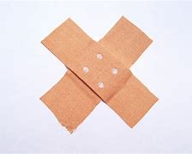
Einde!
Vragen?

